Slide 1

สรุปภาพรวมการบริหารสัญญา
ปี งป. | จำนวนสัญญา | แล้วเสร็จ | คงเหลือ | เข้าเกณฑ์ล่าช้า
56 | 147 | 146 | 1 | 1
57 | 160 | 157 | 3 | 3
58 | 121 | 110 | 11 | 10
59 | 67 | 40 | 27 | 8
 |  |  | 42 | 22

Slide 2
งานปี งป. 59

Slide 3
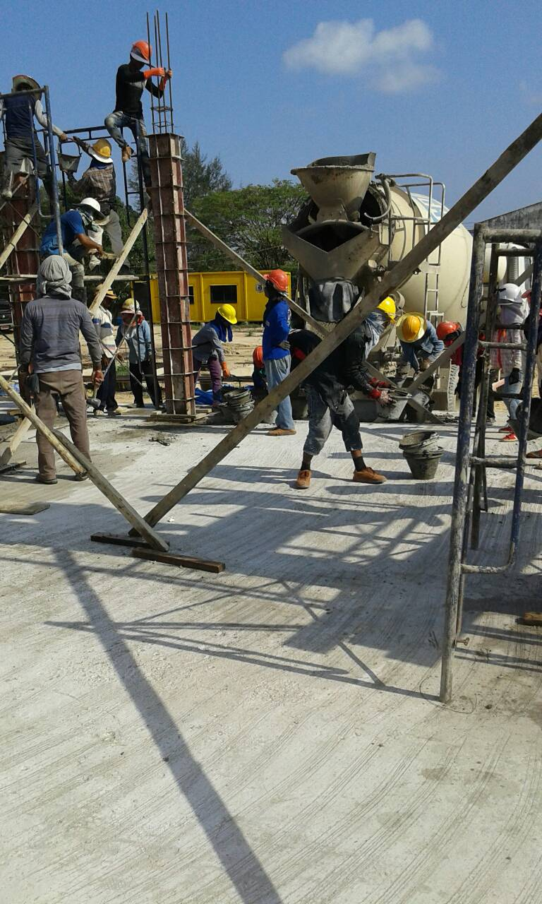
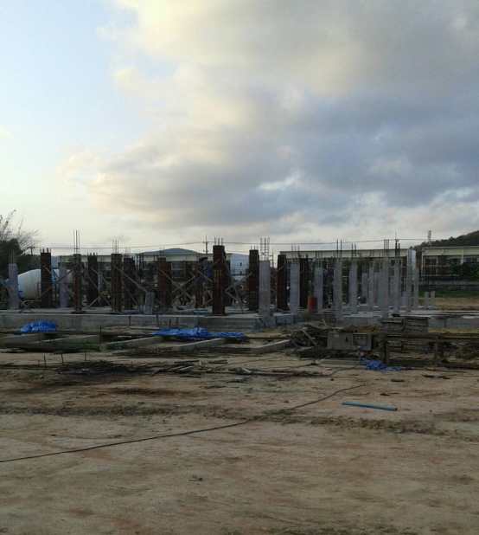
ก่อสร้างกราบพักทหารขนาด 100-200 คน จำนวน 1 หลัง พร้อมลานอเนกประสงค์ และสิ่งอำนวยความสะดวก ของ ศฝ.สอ.รฝ.
สัญญา ชย.ทร. เลขที่ ๒๖/งป.๒๕๕๙ ลงวันที่ ๒๐ พ.ย.๕๘
ผู้รับจ้าง บริษัท ทำไม่ได้ไม่มี จำกัด
ค่าก่อสร้าง ๒๘,๘๘๘,๘๘๘.- บาท
กำหนดเริ่มงาน ๒๑ พ.ย.๕๘ กำหนดแล้วเสร็จ ๑๕ ก.ย.๕๙
แบ่งงานเป็น ๒๐ งวด รวมระยะเวลาก่อสร้าง ๓๐๐ วัน
ค่าปรับวันละ ๒๓,๑๑๒.- บาท ค้ำประกัน ๒ ปี
น.อ. ธีรพงศ์ หุตายน ประธานกรรมการตรวจการจ้าง
ส่งงานครั้งล่าสุดครั้งที่ ๑ เมื่อ ๑ มี.ค.๕๙
งวดที่ ๑-๒ (๑๐.๙%) รวม ๑๐.๙%
สถานะสัญญา
ล่าช้า ประมาณ 20.30 %
คาดว่าจะแล้วเสร็จล่าช้ากว่าสัญญาประมาณ 60 วัน
คาดว่า จะส่งงานอีก ๑ งวด ๑๐ % วันที่ ๑๑ เม.ย.๕๙
ปัญหา
- สภาพอากาศ (ฝนตกนอกฤดูกาล)
ถ่ายเมื่อ ๕ เม.ย.๕๙
ความก้าวหน้า ปัจจุบัน ๕ เม.ย.๕๙
เวลาผ่านมาแล้ว 137 วัน คิดเป็น 45.67 %
คงเหลือเวลา 163 วัน คิดเป็น 54.33 %
ตามสัญญาควรส่งงานทั้งหมด 6 งวด คิดเป็น 31.2 %
ส่งงานได้จริง 2 งวด คิดเป็น 10.90 % เป็นเงิน3,148,888.79 บาท

Slide 4
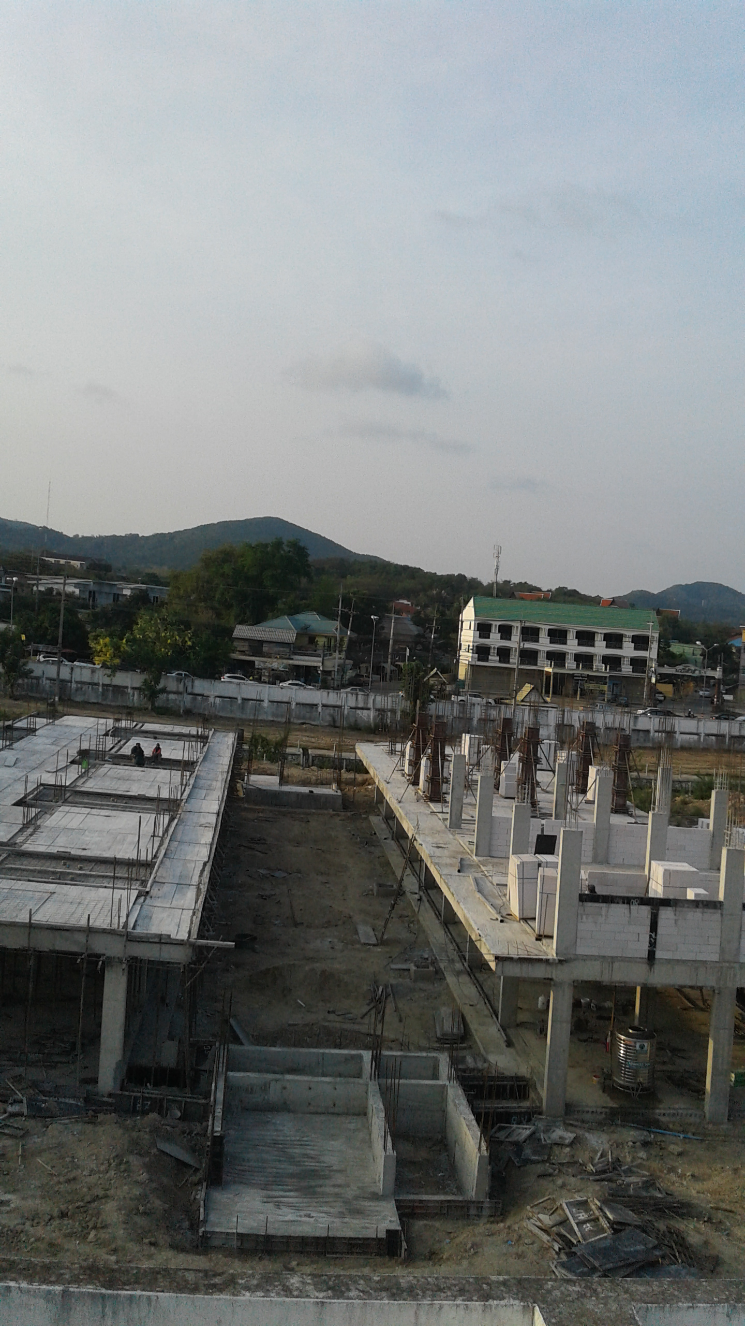
งานก่อสร้างอาคารพักประทวน 64 ครอบครัว ในพื้นที่ กร.
สัญญาเลขที่ ๓๗/งป.๒๕๕๙ ลง ๔ ธ.ค.๕๘
บริษัท ไอเอสโอเอ็นจิเนียริ่ง
วงเงิน ๖๔,๔๒๒,๐๐๐.-บาท
กำหนดเริ่มงาน ๕ ธ.ค. ๕๘ กำหนดแล้วเสร็จ ๒๘ พ.ย. ๕๙
ระเวลา ๓๖๐ วัน แบ่งเป็น ๓๐ งวด ค่าปรับวันละ ๔๕,๐๙๖.-บาท
สัญญาค้ำประกัน ๒ ปี
น.อ.ญ.ศิริลักษณ์ ชูธงชัย ประธานคณะกรรมการฯ
ผู้ควบคุมงาน ร.ท.วัธชาติ สุขคุ้ม
ส่งงานครั้งล่าสุดเมื่อ ๓๐ มี.ค.๕๙ ตรวจรับเมื่อ ๕ เม.ย.๕๙ งวดที่ ๓ (๓.๐๐ %) งวดที่ ๔ (๓.๓๐ %) รวม ๖.๓๐ %
สถานะสัญญา
เร็วกว่าแผนประมาณ ๙ วัน
คาดว่างานจะแล้วเสร็จตามสัญญา
คาดว่าจะส่งงานอีก ๒ งวด ๖.๙๐ % ประมาณ กลางเดือน พ.ค. ๕๙
ปัญหาข้อขัดข้อง
- แรงงานน้อย
ความก้าวหน้า ปัจจุบัน ๕ เม.ย.๕๙
เวลาผ่านมาแล้ว ๑๒๑ วัน คิดเป็น ๓๓.๖๑ %
คงเหลือเวลา ๒๓๙ วัน คิดเป็น ๖๖.๓๘ %
ตามสัญญาควรส่งงานทั้งหมด ๔ งวด คิดเป็น ๑๑.๙๐ %
ส่งงานได้จริง ๔ งวด คิดเป็น ๑๑.๙๐ % คิดเป็นเงินทั้งหมด ๗,๖๖๖,๒๑๘.๐๐ บาท

Slide 5
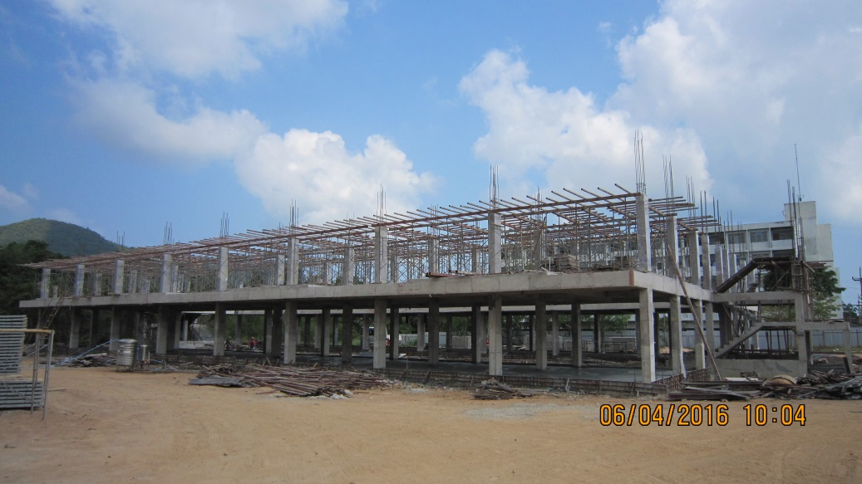
งานก่อสร้างอาคารพักนายทหารประทวน ขนาด ๖๔ ครอบครัว จำนวน ๑ หลัง พร้อมสิ่งอำนวยความสะดวก ที่ สพ.ทร.สัตหีบ (ทุ่งโปรง)
สัญญา ชย.ทร.เลขที่ ๓๘/งป.๒๕๕๙ ลงวันที่ ๘ ธ.ค.๕๘
ผู้รับจ้าง บริษัท ร้อยเดือน จำกัด
กำหนดเริ่มงาน ๙ ธ.ค. ๕๘ กำหนดแล้วเสร็จ ๒ ธ.ค. ๕๙
แบ่งงานเป็น ๓๐ งวด ค่าก่อสร้าง ๗๐,๓๓๓,๐๐๐.- บาท
รวมระยะเวลาก่อสร้าง ๓๖๐ วัน ค่าปรับวันละ ๔๙,๒๓๔.- บาท
ค้ำประกัน ๒ ปี
พล.ร.ต.พงษ์พันธ์ เปลี่ยนบางยาง ประธานกรรมการตรวจการจ้าง
ถ่ายเมื่อ 6 เม.ย.59
ความก้าวหน้า ปัจจุบัน 6 เม.ย. 59
ระยะเวลาผ่านมาแล้ว 120 วัน คิดเป็น 33.33 %
เหลือเวลาอีก 240 วัน คิดเป็น 66.67 %
ตามสัญญาควรส่งงานได้ 3 งวด คิดเป็น 8.1 %
ส่งงานได้จริง 3 งวด คิดเป็น 8.1 %
เป็นจำนวนเงิน 4,842,427.05 บาท
ความก้าวหน้าในภาพรวมประมาณ 15 %
ส่งงานครั้งล่าสุดครั้งที่ 1 เมื่อ 19 ก.พ.59 ตรวจเมื่อ 24 ก.พ.59
งวดที่ 1(2 %) 2 (3%) 3 (3.1 %) รวม 8.1 %
สถานะสัญญา ปกติ
ผู้รับจ้างขอส่งงาน ๒ งวด งวดที่ 4(3.4%), 5(3.5%) รวม 6.9 %เป็นเงิน 4,125,030.45 บาท เมื่อวันที่ ๓๑ มี.ค.๕๙ คณะกรรมการนัดตรวจรับ วันที่ ๘ เม.ย.๕๙
ปัญหา
ไม่มี

Slide 6
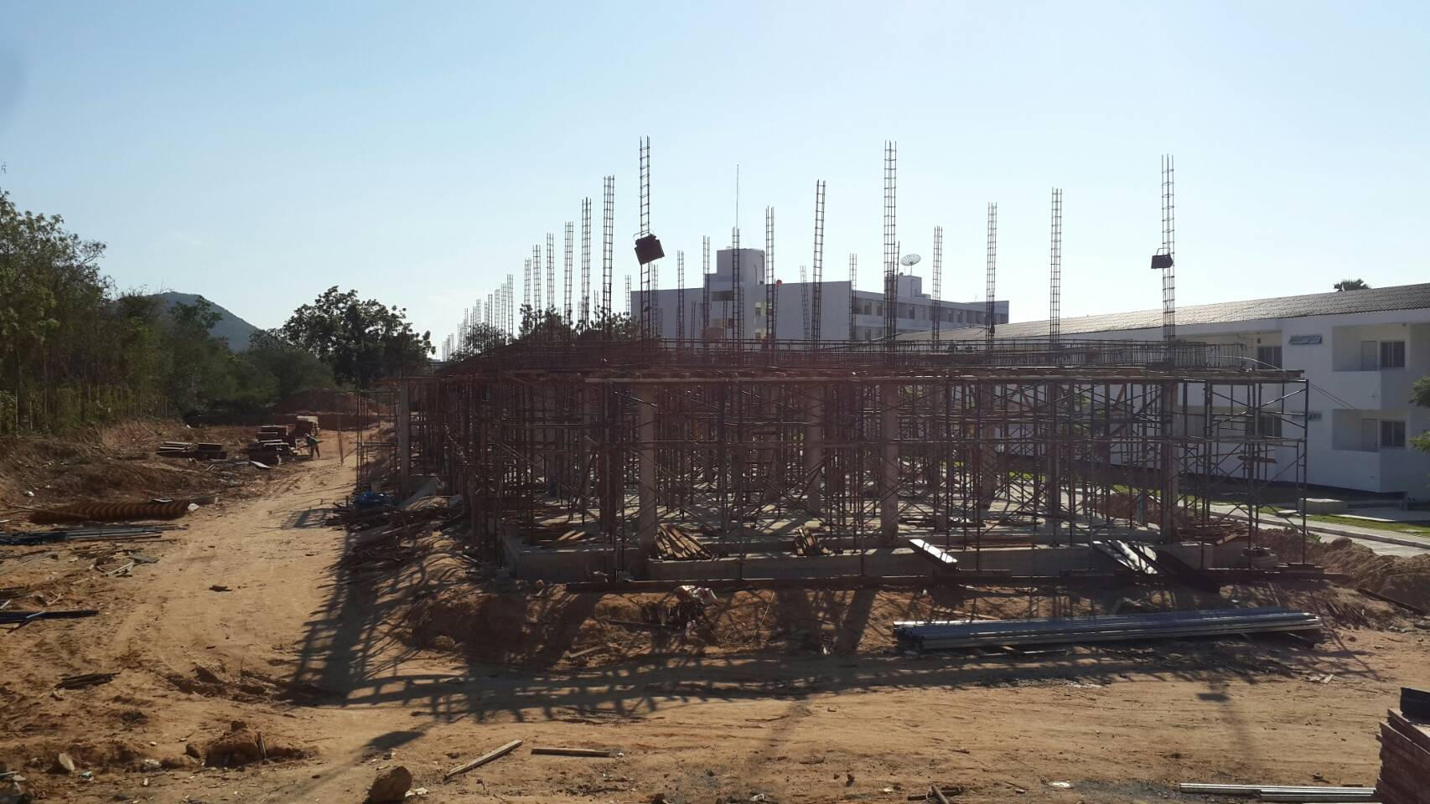
งานก่อสร้างอาคาร SOQ ขนาด ๑๖ ยูนิต จำนวน ๑ หลัง
ที่ อู่ราชนาวีมหิดลอดุลยเดช กรมอู่ทหารเรือ
สัญญา ชย.ทร.เลขที่ ๔๑/งป.๒๕๕๙ ลงวันที่ ๑๔ มี.ค.๕๘
ผู้รับจ้าง บริษัท สามพัฒนาก่อสร้าง จำกัด
กำหนดเริ่มงาน ๑๕ ธ.ค.๕๘ กำหนดแล้วเสร็จ ๙ ต.ค. ๕๙
แบ่งงานเป็น ๑๑ งวด ค่าก่อสร้าง ๒๗,๒๐๐,๐๐๐.- บาท
รวมระยะเวลาก่อสร้าง ๓๐๐ วัน ค่าปรับวันละ ๒๑,๗๖๐.- บาท
ค้ำประกัน ๒ ปี
น.อ.อานนท์ ไทยจำนง ประธานกรรมการตรวจการจ้าง
ถ่ายเมื่อ ๕ เม.ย.๕๙
ส่งงานครั้งล่าสุดครั้งที่ ๒ เมื่อ ๒๓ มี.ค.๕๙ ตรวจเมื่อ ๒๘ มี.ค.๕๙
งวดที่ ๒ คิดเป็น ๖% เป็นเงิน ๑,๖๓๑,๙๙๙.๙๙ บาท
ส่งงานมาแล้ว ๑ งวดได้แก่งวดที่ ๑ คิดเป็น ๗.๗ %
รวมแล้วเป็น ๑๓.๗ % เป็นเงิน ๓,๗๒๖,๓๙๙.๙๙ บาท
สถานะสัญญา
ล่าช้า ประมาณ ๒๐ วัน คิดเป็น ๖.๖ %
คาดว่า จะแล้วเสร็จตามสัญญา
คาดว่า จะส่งงานอีก .....๑...... งวด ..๗.๖.....% ปลาย เม.ย.๕๙
ปัญหา
ขาดสภาพคล่อง
บุคคลากร
ความก้าวหน้า ปัจจุบัน ๕ เม.ย. ๕๙
ระยะเวลาผ่านมาแล้ว ๑๑๓ วัน คิดเป็น ๓๗.๖ %
คงเหลือระยะเวลาทำงาน ๑๘๗ วัน คิดเป็น ๖๒.๔ %
ตามสัญญาควรส่งงานได้ ๓ งวด คิดเป็น ๒๑.๓ %
ส่งงานได้จริง ๒ งวด คิดเป็น ๑๓.๗ %
เป็นจำนวนเงิน ๓,๗๒๖,๓๙๙.๙๙ บาท
ความก้าวหน้าในภาพรวมประมาณ ๑๗ %

Slide 7
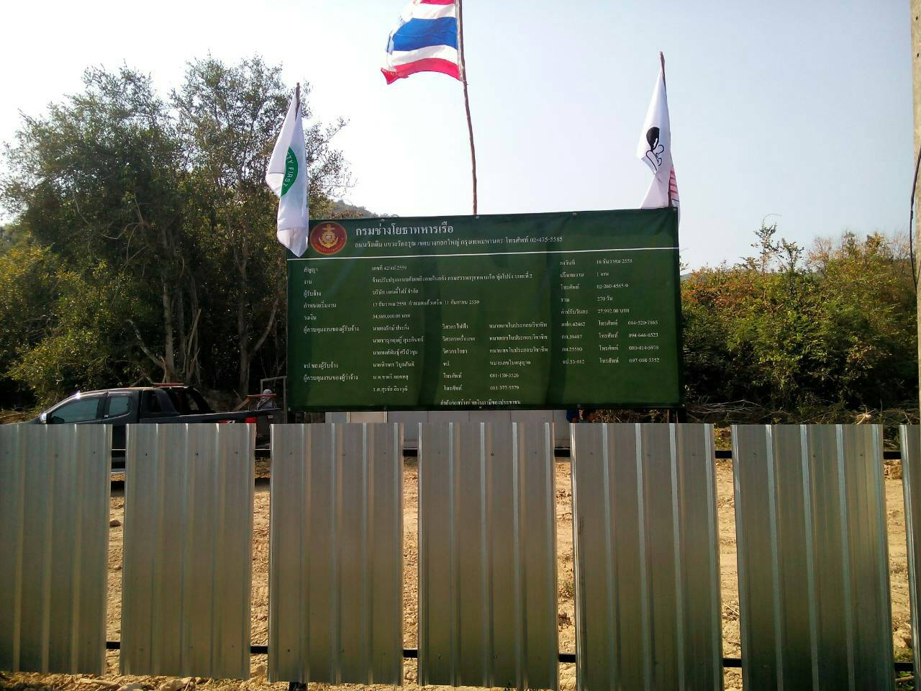
งานจ้างปรับปรุงระบบดับเพลิงภายในคลัง สพ.ทร. ทุ่งโปรง ระยะที่ ๒
สัญญา ชย.ทร. เลขที่ ๔๒/งป.๒๕๕๙ ลง ๑๖ ธ.ค.๕๘
ผู้รับจ้าง บริษัท แอนตี้ไฟร์ จำกัด
กำหนดเริ่มงาน ๑๗ ธ.ค.๕๘ กำหนดแล้วเสร็จ ๑๑ ก.ย.๕๙ แบ่งเป็น ๑๘ งวด
ค่าก่อสร้าง ๓๔,๙๘๙,๐๐๐ บาท ค้ำประกัน ๒ ปี
น.อ.ชาคริต มานะจิตร ประธานกรรมการตรวจการจ้าง ยังไม่มีการส่งมอบงาน
สถานะสัญญา
ล่าช้า ประมาณ ๓๕ %
คาดว่า จะแล้วเสร็จล่าช้ากว่าสัญญา ๙๐ วัน
ความก้าวหน้า ปัจจุบัน ๕ เม.ย.๕๙
ระยะเวลาผ่านมาแล้ว ๑๑๑ วัน คิดเป็น ๔๑.๑๑ %
เกินเวลา - วัน คิดเป็น - %
ตามสัญญาควรส่งงานได้ ๔ งวด คิดเป็น ๒๒.๒๒ %
ส่งงานได้จริง - งวด คิดเป็น %
เป็นจำนวนเงิน - บาท
ความก้าวหน้าในภาพรวมประมาณ ๕ %

Slide 8
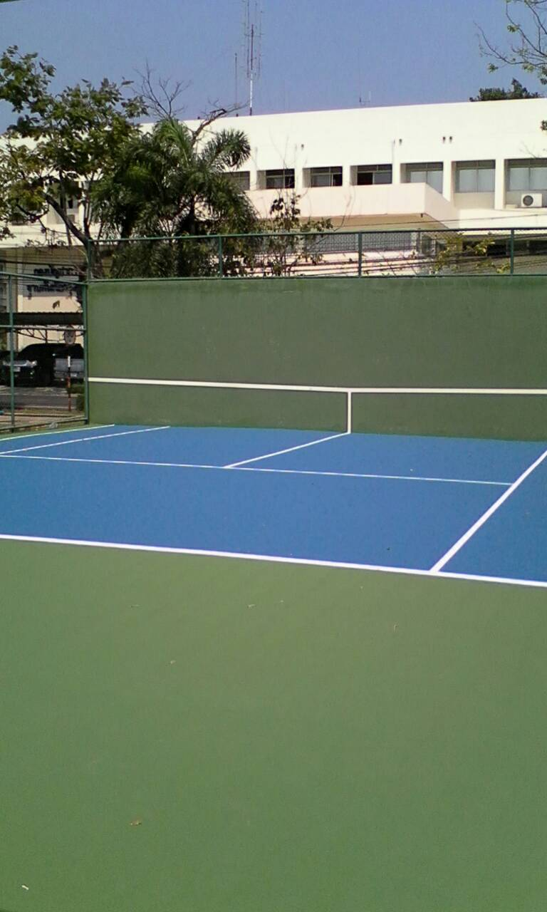
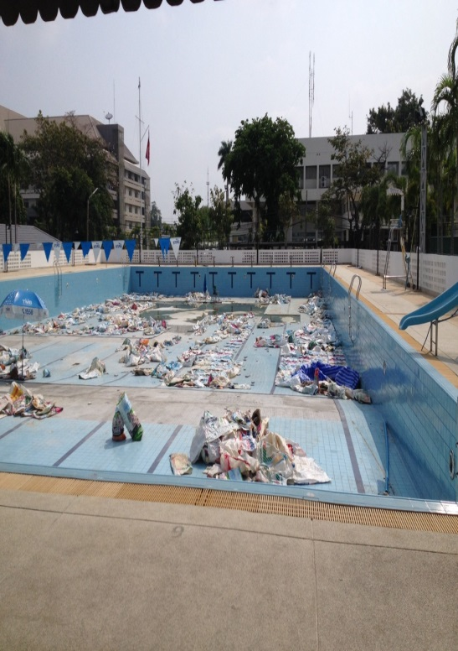
งานจ้างซ่อมแซมศูนย์กีฬาวังนันทอุทยาน กองทัพเรือ
สัญญา ชย.ทร.เลขที่ ๔๔/งป.๒๕๕๙ ลงวันที่ ๑๘ ธ.ค.๕๘
ผู้รับจ้าง บริษัท เอส.พี.บิวเดอร์ คอนซัลท์แทนท์ จำกัด
กำหนดเริ่มงาน ๑๙ ธ.ค.๕๘ กำหนดแล้วเสร็จ ๑๖ เม.ย. ๕๙
แบ่งงานเป็น ๒ งวด ค่าก่อสร้าง ๒,๑๗๘,๙๔๘.- บาท
รวมระยะเวลาก่อสร้าง ๑๒๐ วัน ค่าปรับวันละ ๒,๑๗๙.- บาท
ค้ำประกัน ๒ ปี
น.อ.อดิเรก ฟุ้งลัดดา ประธานกรรมการตรวจการจ้าง
ถ่ายเมื่อ 5 เม.ย.59
ความก้าวหน้า ปัจจุบัน 5 เม.ย. 59
ระยะเวลาผ่านมาแล้ว 109 วัน คิดเป็น 90.8 %
เกินเวลา 11 วัน คิดเป็น 9.2 %
ตามสัญญาควรส่งงานได้ 1 งวด คิดเป็น 30 %
ส่งงานได้จริง 0 งวด คิดเป็น 0 %
เป็นจำนวนเงิน 0.00 บาท
ความก้าวหน้าในภาพรวมประมาณ 60 %
สถานะสัญญา
ล่าช้า ประมาณ 50 %
คาดว่า จะแล้วเสร็จล่าช้ากว่าสัญญาประมาณ 30 วัน
คาดว่า จะส่งงานอีก .....1...... งวด ...30....% 11 เม.ย.59
ปัญหา
ขาดสภาพคล่อง
รอวัสดุอุปกรณ์

Slide 9
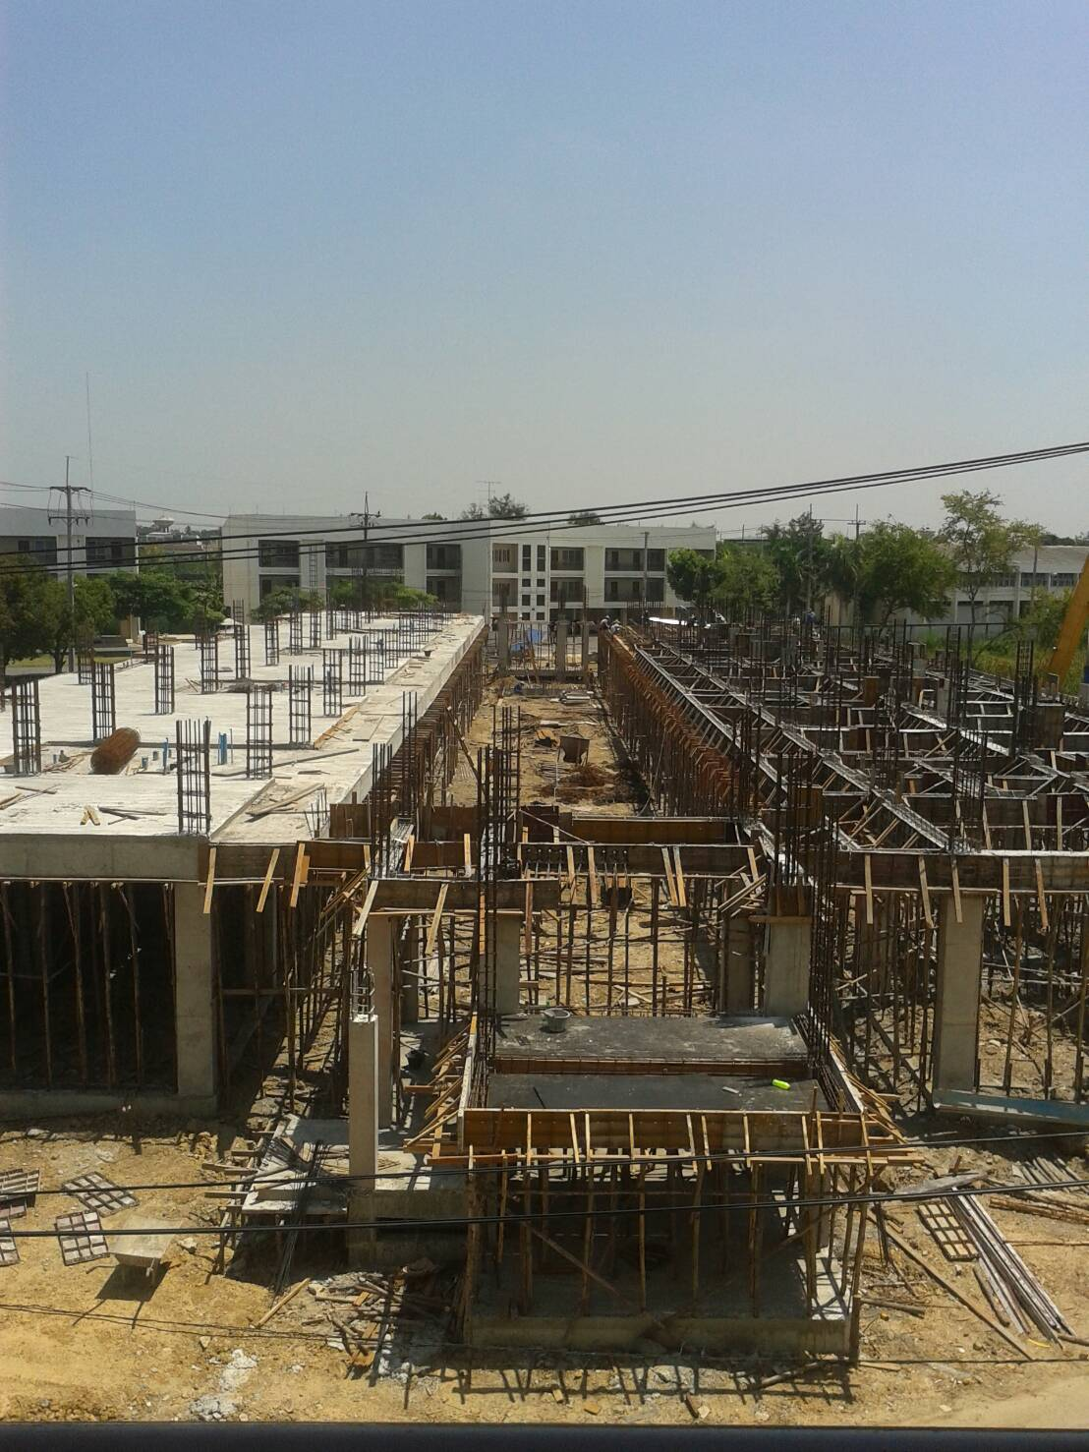
งานก่อสร้างอาคารพักนายทหารสัญญาบัตร ขนาด ๘๐ ครอบครัว จำนวน ๑ หลัง
พร้อมสิ่งอำนวยความสะดวก ที่ ยศ.ทร จว.นครปฐม
สัญญา ชย.ทร.เลขที่ ๔๖/งป.๒๕๕๙ ลงวันที่ ๒๕ ธ.ค ๕๘
ผู้รับจ้าง บริษัท ก่อแก้ว ชลบุรี จำกัด
กำหนดเริ่มงาน ๒๖ ธ.ค.๕๘ กำหนดแล้วเสร็จ ๑๙ ธ.ค. ๕๙
แบ่งงานเป็น ๓๒ งวด ค่าก่อสร้าง ๙๙,๗๐๐,๐๐๐.- บาท
รวมระยะเวลาก่อสร้าง ๓๖๐ วัน ค่าปรับวันละ ๖๙,๗๙๐.- บาท
ค้ำประกัน ๒ ปี
น.อ.อภินันท์ เพ็งศรีทอง ประธานกรรมการตรวจการจ้าง
ถ่ายเมื่อ 6 เม.ย.59
ส่งงานครั้งล่าสุดครั้งที่ 1 เมื่อ 28 ก.พ.59 ตรวจเมื่อ 7 มี.ค.59
งวดที่ 1(2.4%) 2(3.4%) 3(3%) 4(2.9%) รวม 11.7%
สถานะสัญญา
เร็วกว่าแผน ประมาณ 50 วัน
คาดว่า จะแล้วเสร็จล่าช้ากว่าสัญญาประมาณ - วัน
คาดว่า จะส่งงานอีก 3 งวด 5.3 % ปลาย เม.ย.59
ปัญหา
ไม่มี
ความก้าวหน้า ปัจจุบัน 7 เม.ย. 59
ระยะเวลาผ่านมาแล้ว 104 วัน คิดเป็น 28.89 %
เหลือเวลา 256 วัน คิดเป็น 71.11 %
ตามสัญญาควรส่งงานได้ 3 งวด คิดเป็น 8.8 %
ส่งงานได้จริง 4 งวด คิดเป็น 11.7 %
เป็นจำนวนเงิน 9,915,165 บาท
ความก้าวหน้าในภาพรวมประมาณ 14 %

Slide 10
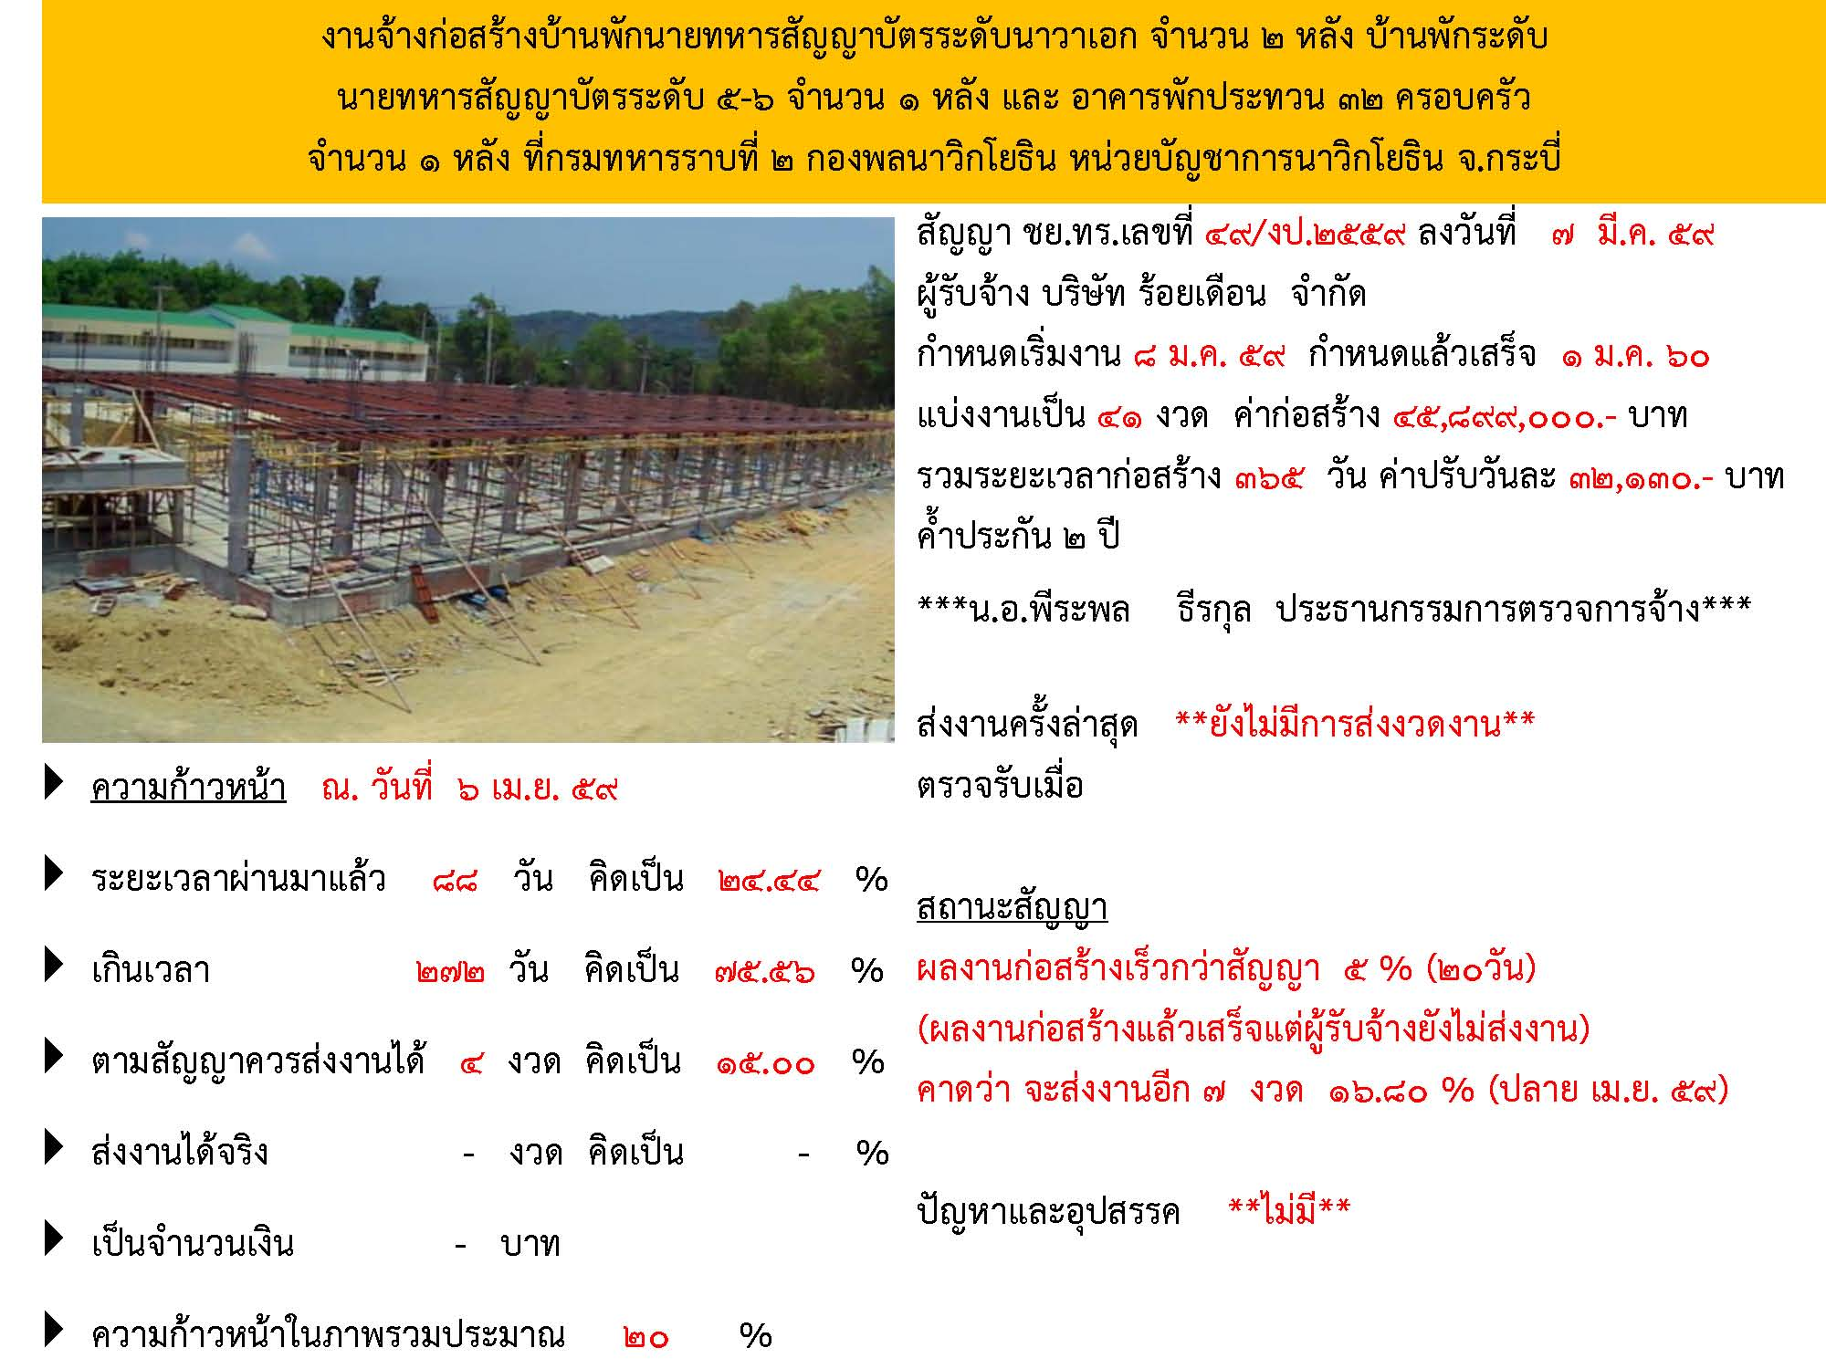

Slide 11
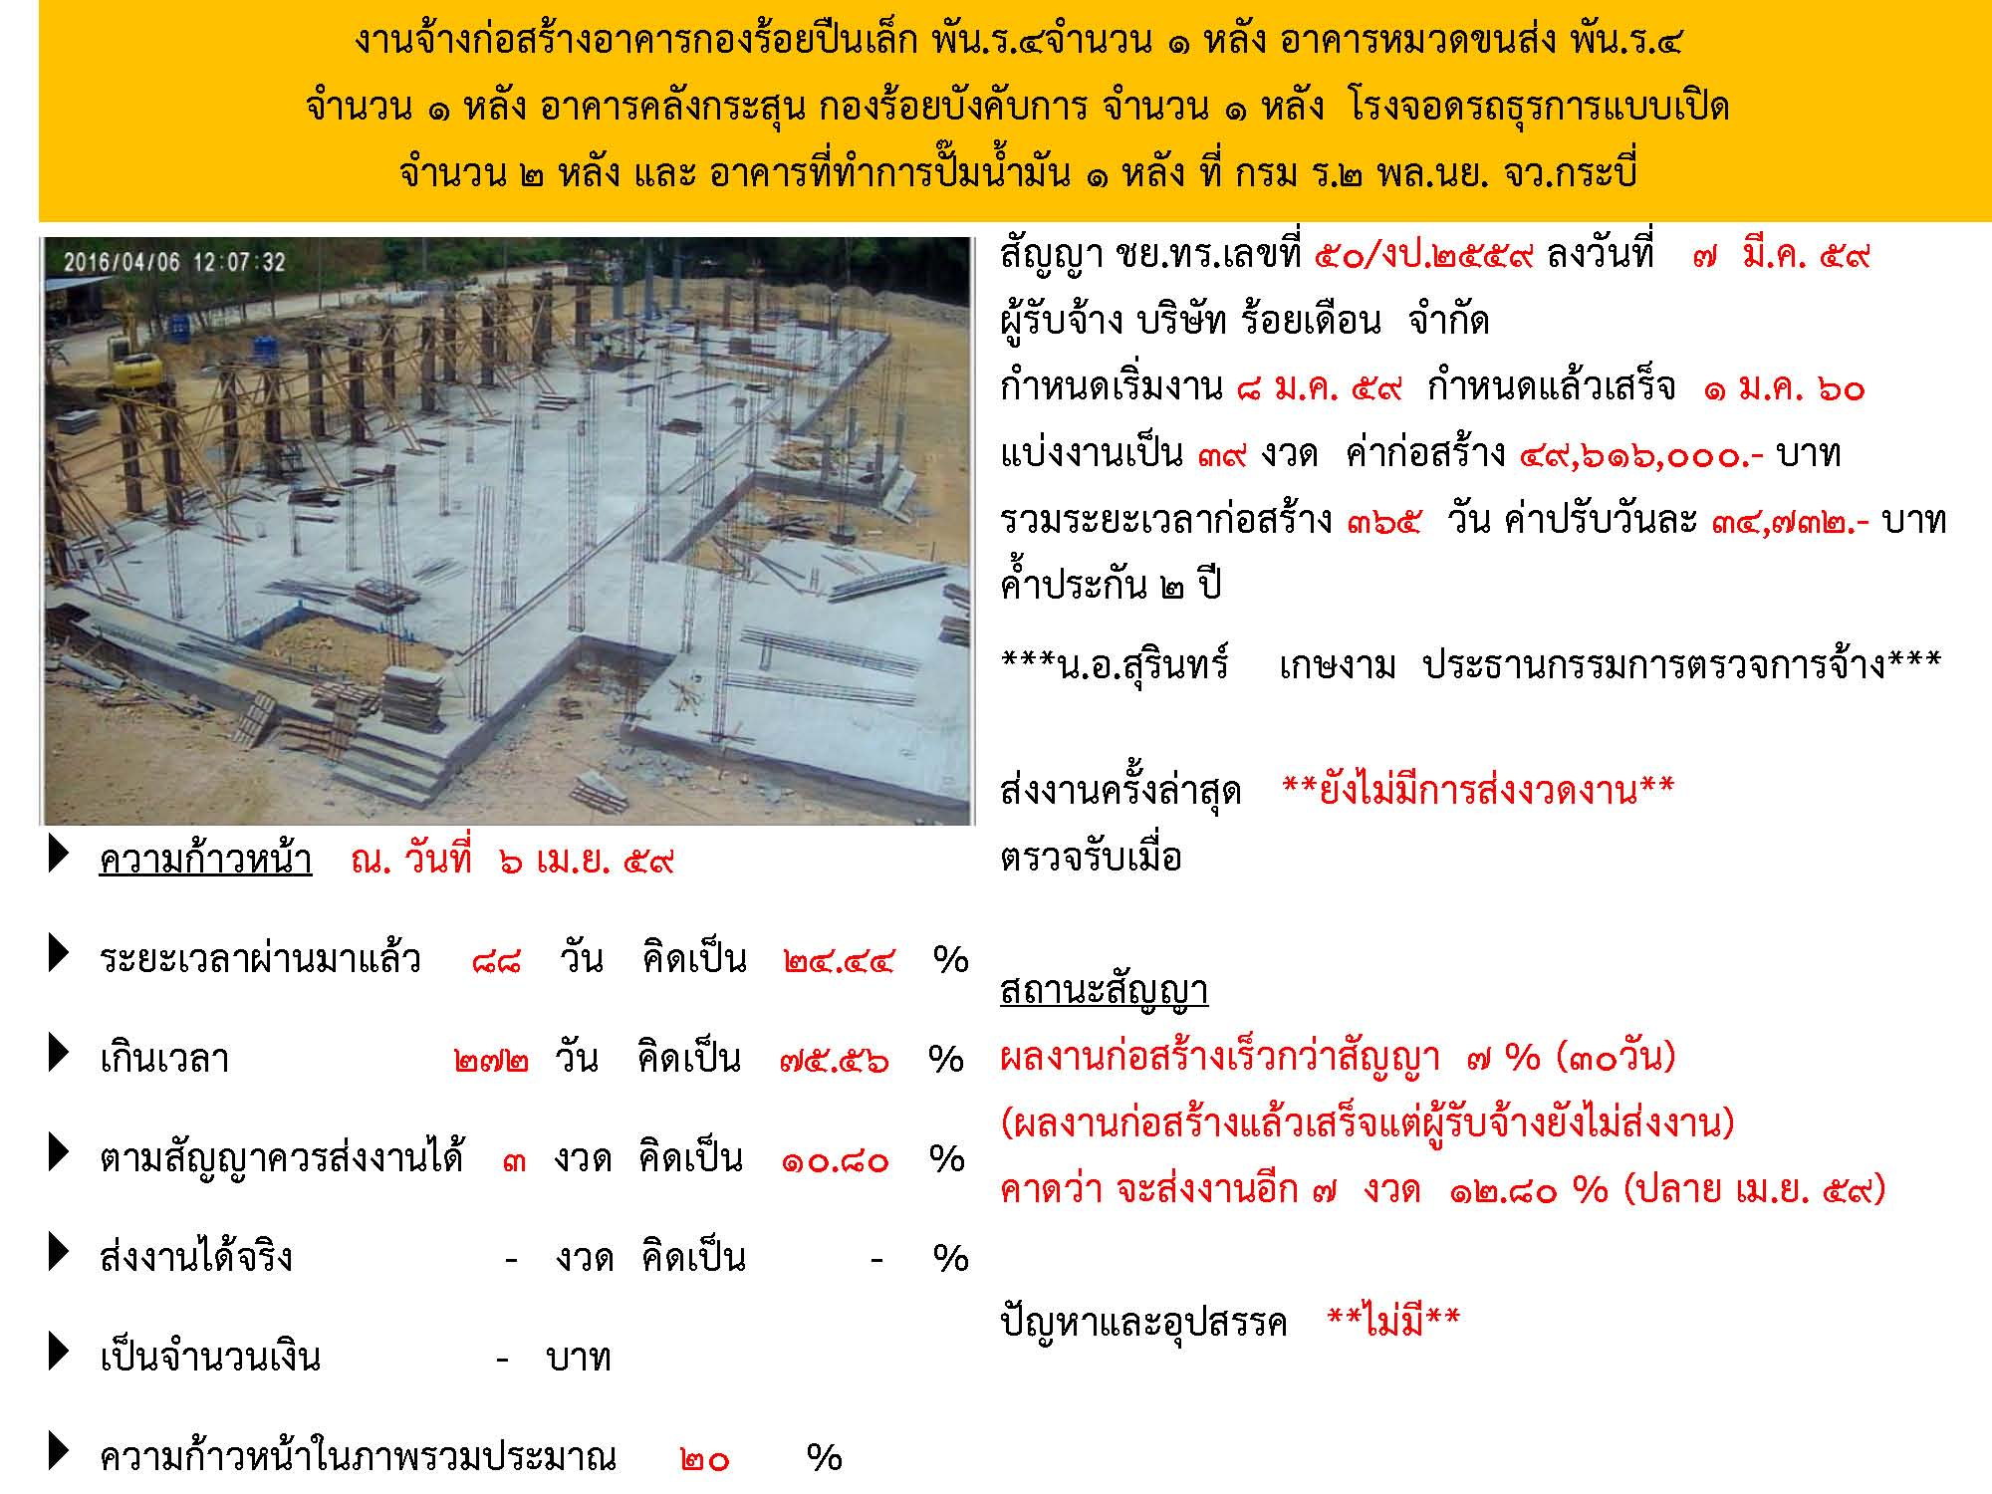

Slide 12
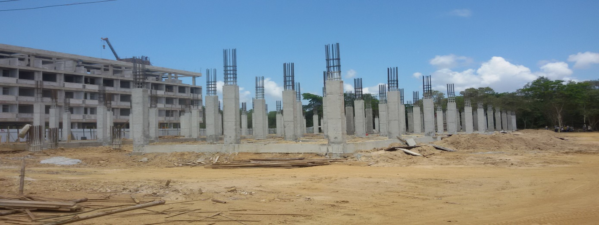
งานก่อสร้างอาคารพักสัญญาบัตร ขนาด 80 ครอบครัว จำนวน ๑ หลัง (งานก่อสร้างตามแผนงานการย้ายที่ตั้ง อร.ไปพื้นที่ สัตหีบ)
สัญญา ชย.ทร.เลขที่ ๕๑/งป.๒๕๕๙ ลงวันที่ ๑๑ ม.ค.๕๙
ผู้รับจ้าง บริษัท ก่อแก้วชลบุรี จำกัด
กำหนดเริ่มงาน ๑๒ ม.ค.๕๙ กำหนดแล้วเสร็จ ๕ ม.ค. ๖๐
แบ่งงานเป็น ๓๓ งวด ค่าก่อสร้าง ๙๙,๕๐๐,๐๐๐..- บาท
รวมระยะเวลาก่อสร้าง ๓๖๐ วัน ค่าปรับวันละ ๖๙,๖๕๐.- บาท
ค้ำประกัน ๒ ปี
น.อ.สมหมาย แสวงกิจ ประธานกรรมการตรวจการจ้าง
ถ่ายเมื่อ 5 เม.ย.59
ถ่ายเมื่อ 5 เม.ย.59
ส่งงานครั้งล่าสุดครั้งที่ 1 เมื่อ 21มี.ค.59 ตรวจเมื่อ 25 มี.ค.59
งวดที่ 1(3%) 2(2.8%) 3(2.3%) 4(2.1%) 5(3.2%) รวม 13.4%
สถานะสัญญา
เร็วกว่าแผน ประมาณ 5.3 %
คาดว่า จะแล้วเสร็จตามสัญญา
คาดว่า จะส่งงานอีก ...3.... งวด ..6.9..% ต้นเดือน พ.ค.59
ปัญหา
ขาดสภาพคล่อง
บุคคลากร
ความก้าวหน้า ปัจจุบัน 5 เม.ย. 59
ระยะเวลาผ่านมาแล้ว 86 วัน คิดเป็น 23.88 %
ระยะเวลาคงเหลือ 274 วัน คิดเป็น 76.12 %
ตามสัญญาควรส่งงานได้ 3 งวด คิดเป็น 8.1 %
ส่งงานได้จริง 5 งวด คิดเป็น 13.4 %
เป็นจำนวนเงิน 13,333,000.- บาท
ความก้าวหน้าในภาพรวมประมาณ 17.4 %

Slide 13
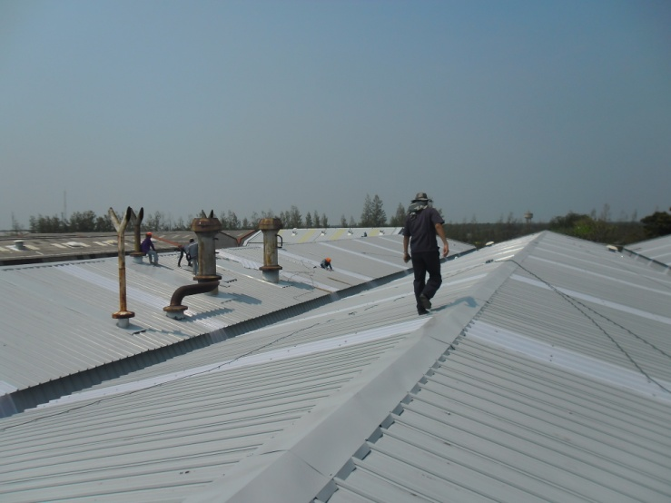
งานจ้างติดตั้งระบบผลิตไฟฟ้าด้วยเซลล์แสงอาทิตย์ (Solar Cell) ในหน่วยต่างๆของกองทัพเรือ พื้นที่ อจปร.อร. ขนาดประมาณ ๕๐๐ KWP.
สัญญา ชย.ทร. เลขที่ ๕๒/งป.๒๕๕๙ ลง ๑๔ มกราคม ๒๕๕๙
ผู้รับจ้าง บริษัท บริษัท เพาเวอร์ โซลูชั่น เทคโนโลยี จำกัด (มหาชน)
เริ่มสัญญา ๑๕ ม.ค. ๕๙ สิ้นสุดสัญญา ๑๒ มิ.ย. ๕๙
แบ่งงวดงานเป็น ๕ งวด วงเงินค่าก่อสร้าง ๔๑,๘๖๓,๕๑๕.- บาท
ระยะเวลารวม ๑๕๐ วัน ค่าปรับวันละ ๒๙,๓๐๕ .- บาท
ค้ำประกัน ๒ ปี
น.อ.จิรศักดิ์ ชูสกุลชาติ ประธานกรรมการตรวจการจ้าง
ผู้ควบคุมงาน น.ต.สืบศักดิ์ พวงทอง
สถานะสัญญา
ปัจจุบัน ดำเนินการได้ ๑๒ % ของเนื้องาน ยังไม่มีการส่งงาน
ล่าช้า กว่าแผนประมาณ ๒๕ %
คาดว่าจะแล้วเสร็จล่าช้ากว่าสัญญาประมาณ ๓๐ วัน
คาดว่าจะส่งงานอีก งวด % ประมาณ
ปัญหาอุปสรรค
ผู้รับจ้างเลือกผู้รับเหมาช่วงที่เสนอราคา น้อยที่สุด
ความก้าวหน้า ปัจจุบัน ๕ เม.ย.๕๙
ผ่านมาแล้ว ๘๔ วัน คิดเป็น ๕๖ เปอร์เซ็นต์
คงเหลือเวลาตามสัญญาอีก ๖๖ วัน คิดเป็น ๔๔ เปอร์เซ็นต์
ตามสัญญาควรส่งงานได้ ๒ งวด คิดเป็น ๒๐ %
ยังไม่มีการส่งงาน

Slide 14
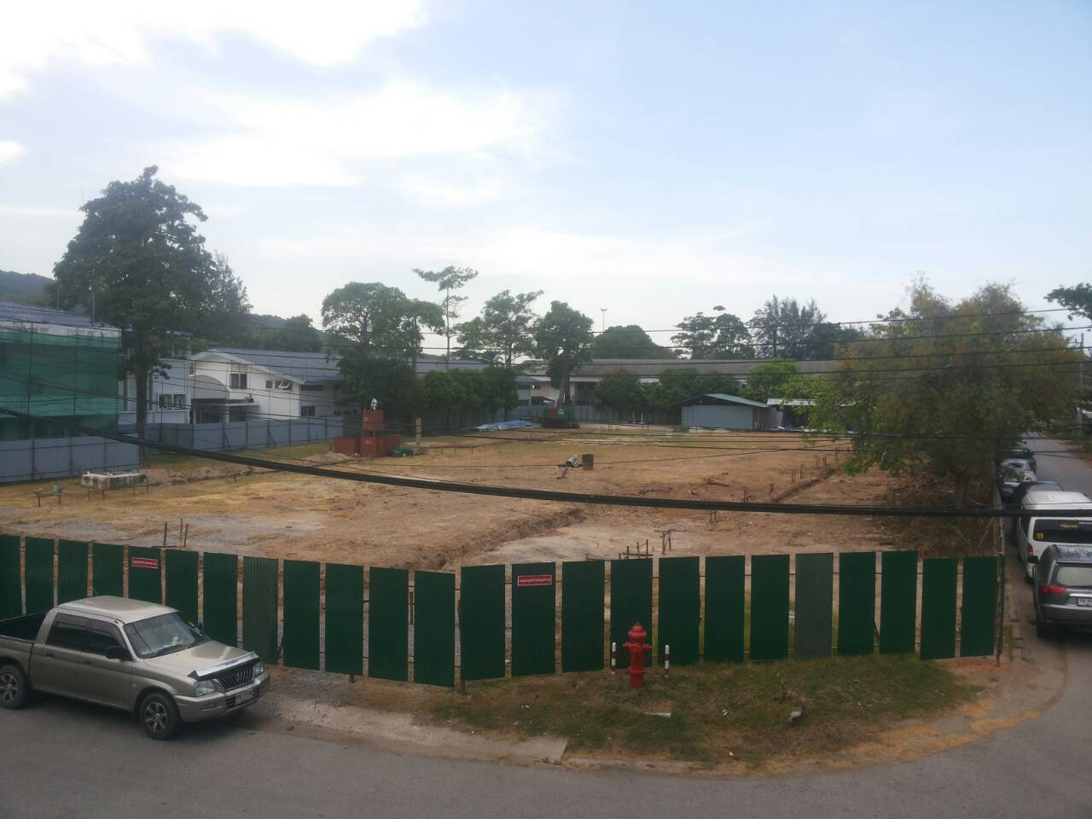
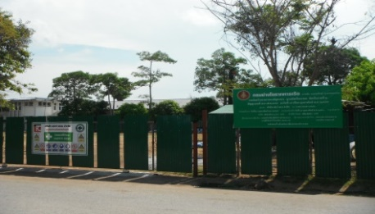
งานก่อสร้างอาคารกองบัญชาการ ฐานทัพเรือสงขลา ทัพเรือภาคที่ ๒ พร้อมสิ่งอำนวยความสะดวก
สัญญา ชย.ทร.เลขที่ ๕๕/งป.๒๕๕๙ ลงวันที่ ๑๙ มี.ค.๕๙
ผู้รับจ้าง บริษัท ฟอร์ คอน จำกัด
กำหนดเริ่มงาน ๒๐ ม.ค.๕๙ กำหนดแล้วเสร็จ ๑๘ ม.ค. ๖๐
แบ่งงานเป็น ๓๖ งวด ค่าก่อสร้าง ๗๔,๗๐๐,๐๐๐.- บาท
รวมระยะเวลาก่อสร้าง ๓๖๕ วัน ค่าปรับวันละ ๕๒,๒๙๐.- บาท
ค้ำประกัน ๒ ปี
น.อ.พีระพล ธีรกุล ประธานกรรมการตรวจการจ้าง
ภาพถ่ายเมื่อ ๕ เม.ย.๕๙
ส่งงานครั้งล่าสุดครั้งที่ ๑ เมื่อ ๘ มี.ค.๕๙ ตรวจเมื่อ ๑๔ มี.ค.๕๙
งวดที่ ๑ (๓%) รวม ๓ %
สถานะสัญญา
ล่าช้า ประมาณ ๑๒.๘๗ %
คาดว่า จะแล้วเสร็จล่าช้ากว่าสัญญาประมาณ ๙๐ วัน
คาดว่า จะส่งงานอีก ๑ งวด ๕ % ปลายเดือน มิ.ย. ๕๙ ปัญหา
เจอะอุปสรรคเข็มเจาะ พบปริมาณ น้ำใต้ดินที่ความลึก ๑๔.๐๐ ม. ไม่สามารถ เทคอนกรีตได้
ความก้าวหน้า ปัจจุบัน ๕ เม.ย. ๕๙
ระยะเวลาผ่านมาแล้ว ๗๗ วัน คิดเป็น ๒๑.๐๙ %
เวลาคงเหลือ ๒๘๘ วัน คิดเป็น ๗๘.๙๑ %
ตามสัญญาควรส่งงานได้ ๓ งวด คิดเป็น ๑๐.๐๐ %
ส่งงานได้จริง ๑ งวด คิดเป็น ๓.๐๐ %
เป็นจำนวนเงิน ๒,๒๔๑,๐๐๐.- บาท เงินล่วงหน้า ๑๕ % (๑๑,๒๐๕,๐๐๐.-บาท)
ความก้าวหน้าในภาพรวมประมาณ ๔ %
Notes:
บันทึก

Slide 15
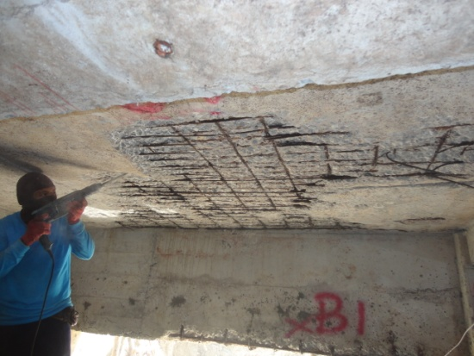
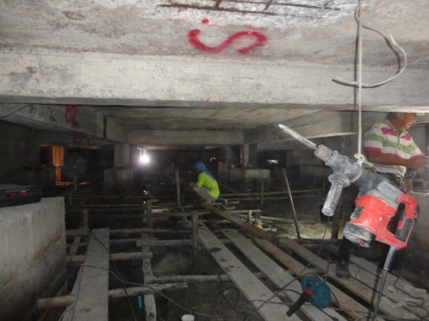
จ้างซ่อมทำโครงสร้างอาคาร บก.กทบ.กร ( ระยะที่ 2 )
สัญญา ชย.ทร.เลขที่ ๕๙/งป.๒๕๕๙ ลงวันที่ ๑๑ ก.พ. ๕๙
ผู้รับจ้าง หจก. พัฒนาบรรณกิจ
กำหนดเริ่มงาน ๑๒ ก.พ.๕๙ กำหนดแล้วเสร็จ ๑๐ ก.ค. ๕๙
แบ่งงานเป็น ๕ งวด ค่าก่อสร้าง ๓,๕๔๐,๐๐๐.- บาท
รวมระยะเวลาก่อสร้าง ๑๕๐ วัน ค่าปรับวันละ ๓,๕๔๐- บาท
ค้ำประกัน ๒ ปี
น.อ. วรกร สุขมงคล ประธานกรรมการตรวจการจ้าง
ถ่ายเมื่อ 6 เม.ย.59
ความก้าวหน้า ปัจจุบัน 7 เม.ย. 59
ระยะเวลาผ่านมาแล้ว 56 วัน คิดเป็น 37.33 %
เกินเวลา วัน คิดเป็น %
ตามสัญญาควรส่งงานได้ 1 งวด คิดเป็น 9 %
ส่งงานได้จริง งวด คิดเป็น %
เป็นจำนวนเงิน บาท
ความก้าวหน้าในภาพรวมประมาณ 12 %
ส่งงานครั้งล่าสุดครั้งที่...........เมื่อ............ตรวจเมื่อ.............
งวดที่...........
สถานะสัญญา
ล่าช้ากว่าแผนงาน ประมาณ 8 %
คาดว่า จะแล้วเสร็จล่าช้ากว่าสัญญาประมาณ วัน
คาดว่า จะส่งงาน.......... งวด ............%
ปัญหา
ขาดสภาพคล่อง
บุคคลากร

Slide 16

ที่ | ชื่องาน | สัญญา | ผู้รับจ้าง | เริ่มต้น/แล้วเสร็จ | คณะกรรม การตรวจการจ้าง | ผู้ควบคุมงาน
๑. | จ้างติดตั้งระบบผลิตไฟฟ้าด้วยเซลล์แสงอาทิตย์ (Solar Cell) ในพื้นที่ วังนันทอุทยาน | ๖๗/งป.๒๕๕๙ | บ.โซลาร์ตรอนฯ | ๑๙ ก.พ.- ๑๗ ก.ค.๕๙ | น.อ.เกรียงศักดิ์ น.ท.วิเชษฐ น.ท.บัณฑิต
๒ | จ้างติดตั้งระบบผลิตไฟฟ้าด้วยเซลล์แสงอาทิตย์ (Solar Cell) ในพื้นที่ อธบ.อร. | ๖๖/งป.๒๕๕๙ | บ.โซลาร์ตรอนฯ | ๑๙ ก.พ.- ๑๗ ก.ค.๕๙ | น.อ.จิรศักดิ์ น.อ.เกรียงศักดิ์ น.ท.จุฑา
๓ | จ้างติดตั้งระบบผลิตไฟฟ้าด้วยเซลล์แสงอาทิตย์ (Solar Cell) ในพื้นที่ อจปร.อร. | ๕๒/งป.๒๕๕๙ | บ.เพาเวอร์โซลูชั่นฯ | ๑๕ ม.ค.- ๑๒ มิ.ย.๕๙ | น.อ.จิรศักดิ์ น.อ.พิษณุ น.อ.สมศักดิ์
๔ | จ้างติดตั้งระบบผลิตไฟฟ้าด้วยเซลล์แสงอาทิตย์ (Solar Cell) ในพื้นที่ อรม.อร. | ๖๐/งป.๒๕๕๙ | กิจการ ร่วมค้า พีดับเบิลยูฯ | ๑๖ ก.พ. – ๑๔ มิ.ย.๕๙ | น.อ.สุรินทร์ น.ท.ทูลถวาย น.ท.รุ่งศักดิ์
๕ | จ้างติดตั้งระบบผลิตไฟฟ้าด้วยเซลล์แสงอาทิตย์ (Solar Cell) ในพื้นที่ ชย.ทร. |  | อยู่ระหว่างการพิจารณาอนุมัติจ้างของ ทร.

Slide 17
ที่ | ชื่องาน | สัญญา | ผู้รับจ้าง | เริ่มต้น/แล้วเสร็จ |  | คณะกรรม การตรวจการจ้าง |  | ผู้ควบคุมงาน
๖. | จ้างติดตั้งระบบผลิตไฟฟ้าด้วยเซลล์แสงอาทิตย์ (Solar Cell) ในพื้นที่ นสร.กร. | ๖๑/งป.๒๕๕๙ | บ.เพาเวอร์โซลูชั่นฯ | ๑๖ ก.พ.- ๑๔ มิ.ย.๕๙ |  | น.อ.พิษณุ น.ท.สมพงษ์ ร.ท.สุเทพ
๗ | จ้างติดตั้งระบบผลิตไฟฟ้าด้วยเซลล์แสงอาทิตย์ (Solar Cell) ในพื้นที่ สพ.ทร. | ๖๖/งป.๒๕๕๙ | บ.โซลาร์ตรอนฯ | ๑๐ ธ.ค.๕๘ – ๘ มี.ค.๕๙ |  | น.ท.ชัยโชค
๘ | จ้างติดตั้งระบบผลิตไฟฟ้าด้วยเซลล์แสงอาทิตย์ (Solar Cell) ในพื้นที่ ทรภ.๓ | ๖๒/งป.๒๕๕๙ | บ.เพาเวอร์โซลูชั่นฯ | ๑๖ ก.พ.- ๑๔ มิ.ย.๕๙ |  | น.ท.อุทัย น.ต.วิรัตน์ น.ต.ดำรงฤทธิ์
๙ | จ้างติดตั้งระบบผลิตไฟฟ้าด้วยเซลล์แสงอาทิตย์ (Solar Cell) ในพื้นที่ จว.กระบี่ - สตูล | ๔๘/งป.๒๕๕๙ | กิจการ ร่วมค้า ยูบีทีฯ | ๗ ม.ค. – ๕ เม.ย.๕๙ |  | น.ท.คมกฤษ น.ต.กิจจา ร.ต.อรุณ
๑๐ | จ้างติดตั้งระบบผลิตไฟฟ้าด้วยเซลล์แสงอาทิตย์ (Solar Cell) ในพื้นที่ ระนอง - พังงา | ๕๓/งป.๒๕๕๙ | กิจการ ร่วมค้า ยูบีทีฯ |  | ๑๕ ม.ค. – ๑๓ เม.ย.๕๙ |  | น.ท.จุฑา น.ต.จุฑา ร.อ.สมพงษ์

Slide 18
ที่ | ชื่องาน | สัญญา | ผู้รับจ้าง | เริ่มต้น/แล้วเสร็จ |  | คณะกรรม การตรวจการจ้าง |  | ผู้ควบคุมงาน
๑๑ | จ้างติดตั้งระบบผลิตไฟฟ้าด้วยเซลล์แสงอาทิตย์ (Solar Cell) ในพื้นที่ จว.ชลบุรี. | ๕๘/งป.๒๕๕๙ | บ.เพาเวอร์เมติคฯ | ๕ ก.พ.- ๔ พ.ค.๕๙
๑๒ | จ้างติดตั้งระบบผลิตไฟฟ้าด้วยเซลล์แสงอาทิตย์ (Solar Cell) ในพื้นที่ จว.จันทบุรี | ๔๗/งป.๒๕๕๙ | กิจการ ร่วมค้า พีดับเบิลยูฯ | ๓๐ ธ.ค.๕๘ – ๒๘ มี.ค.๕๙ |  | น.อ.ทูลถวาย ร.อ.พิทักษ์ ร.อ.ขวัญชัย
๑๓ | จ้างติดตั้งระบบผลิตไฟฟ้าด้วยเซลล์แสงอาทิตย์ (Solar Cell) ในพื้นที่ จว.ตราด | ๕๔/งป.๒๕๕๙ | บ.เพาเวอร์เมติคฯ | ๒๑ ม.ค.- ๑๙ เม.ย.๕๙ |  | น.อ.บรรเจิด ร.อ.วัลลภ ร.ต.โชติ

